Slide 1
Hercegovački ustanak 1875.
Studenti: Mislav Bošković i Jakov Milat
Kolegij: Hrvatska politička povijest
Nositelj: doc. dr. sc. Danijel Jurković
Fakultet hrvatskih studija
Datum: 21. travnja 2026.

Slide 2
Sadržaj
Bolesnik na Bosporu
Situacija pred ustanak
Početak ustanka
Nastavak ustanka i međunarodni razvoj
Sanstefanski mir (1878.)
Berlinski kongres (1878.)
Okupacija BiH i težnje Hrvata
Literatura
Pitanja za raspravu

Slide 3
Bolesnik na Bosporu
Osmansko Carstvo 1482. godine osvaja Hercegovinu
granica između Habsburške Monarhije i Osmanskoga Carstva bila je definirana mirovnim ugovorima, u Srijemskim Karlovcima (1699.), a onda i Beogradu (1739.) te Svištovu (1791.)
tijekom 19. st. Osmansko Carstvo nije više bila europska sila i počela je sporo propadati
unutarnji razlozi (pobune, slabljenje centralne vlasti, timarskoga sustava i korupcija) i vanjski razlozi (sukobi sa europskim državama, ekonomsko zaostajanje i geopolitičko nadmetanje europskih sila)

Slide 4
početkom 19. st. vlast u Bosni i Hercegovini su držale lokalne muslimanske elite, a pograničnim područjem su vladali kapetani
sustav mileta u stvarnosti nije osiguravao pravo ne muslimanskih naroda da prakticiraju svoju vjeru
Srpska revolucija 1804. – 1817.
Veliki bosanski ustanak 1831. – 1833.
Krimski rat 1853. – 1856.

Slide 5
Situacija pred ustanak
u drugoj polovici 19. st. razlozi nezadovoljstva naroda u Hercegovini je bilo sudstvo i ekonomski sustav
pretežito agrarno stanovništvo je živjelo na selu u teškim uvjetima
kmet je svom lokalnome agi ili begu morao davati trećinu, četvrtinu ili petinu
također je kmet morao davati desetinu od svega iz svoga domaćinstva
godine 1874. hercegovački Hrvati su se okupljali u crkvama hrvatskih gradova oko planiranja samoga ustanka

Slide 6
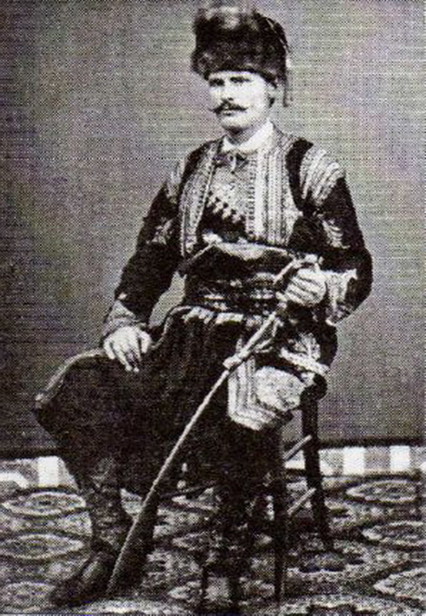
Početak ustanka
dana 10. travnja 1875. austrijski car Franjo Josip I. došao je u Zadar, a potom je išao dalje u Dalmaciju
Hercegovačke franjevce je primio u Sinju, Imotskom, Vrgorcu i Neum Kleku
ustanak hercegovačkih Hrvata započinje 19. lipnja 1875. u Dračevu kod Čapljine
prve borbe su se dogodile 20. lipnja na Krupi kod Gabele
od srpnja pa sve do kraja ustanka, hercegovački Hrvati su vodili gerilski način ratovanja
Slika 1. don Ivan Musić
Izvor: tomislavcity.com

Slide 7
u vrijeme ljetnih sukoba, u Hercegovini je bilo raspoređeno 12 000 turskih vojnika
poslije sukoba kod Krupe, Gabele i Neum-Kleka, ustanici su izborili nekoliko pobjeda
Srbi iz istočne Hercegovine se priključuju ustanku 9. srpnja 1875.
ustanak se 16. kolovoza proširio na Bosnu

Slide 8
Nastavak ustanka i međunarodni razvoj
ustanicima se pridružuju dobrovoljci iz susjednih zemalja
Kneževina Srbija i Kneževina Crna Gora 1876. objavljuju rat Osmanskom Carstvu
rat prerasta u širi balkanski sukob
velike sile se uključuju u rješavanje istočnog pitanja
lokalni ustanak - postaje europsko pitanje („istočno pitanje“)
Rusko-Turski rat (1877. – 1878.) završava porazom Osmanskog Carstva

Slide 9
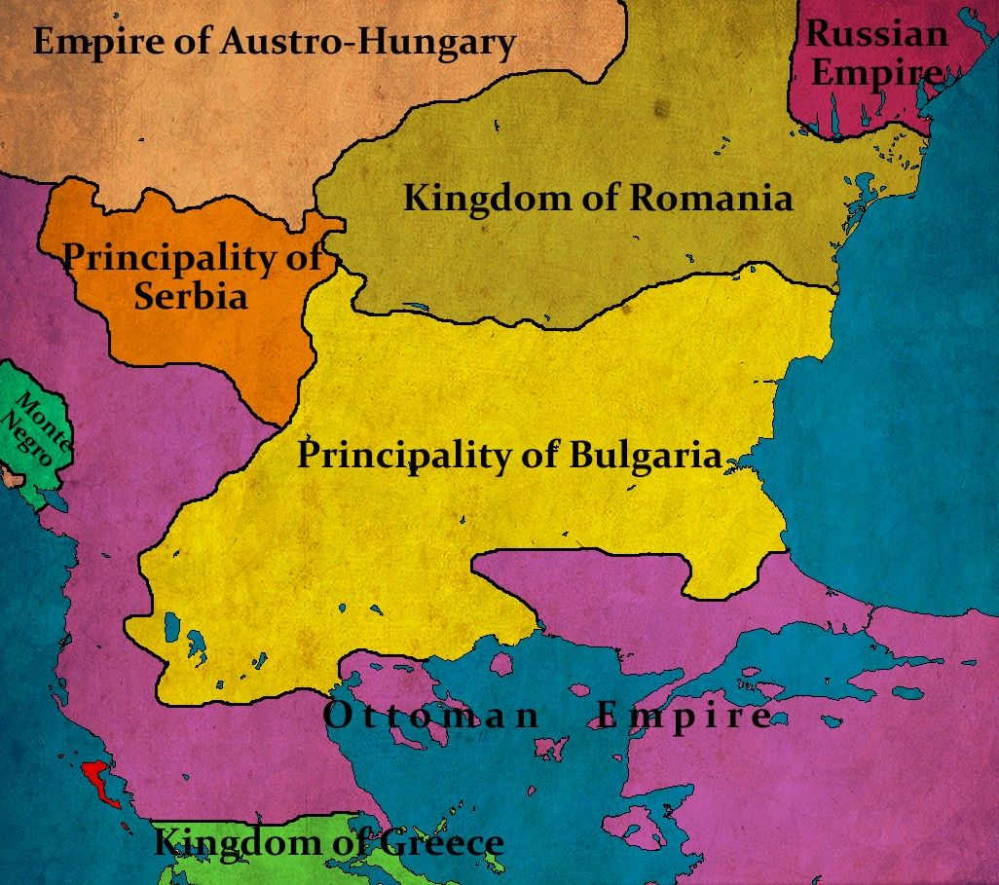
Sanstefanski mir (1878.)
potpisan 3. ožujka 1878. između Rusije i Osmanskog Carstva
predviđa stvaranje Velike Bugarske pod ruskim utjecajem
Srbija, Crna Gora i Rumunjska dobivaju neovisnost i teritorijalna proširenja
utjecaj Osmanskog Carstva dodatno slabi u Bosni i Hercegovini
narušena ravnoteža snaga u Europi
nezadovoljstvo velikih sila (Velika Britanija i Austro-Ugarska)
Slika 2. Granice Sanstefanskoga ugovora
Izvor: Poskok.info

Slide 10
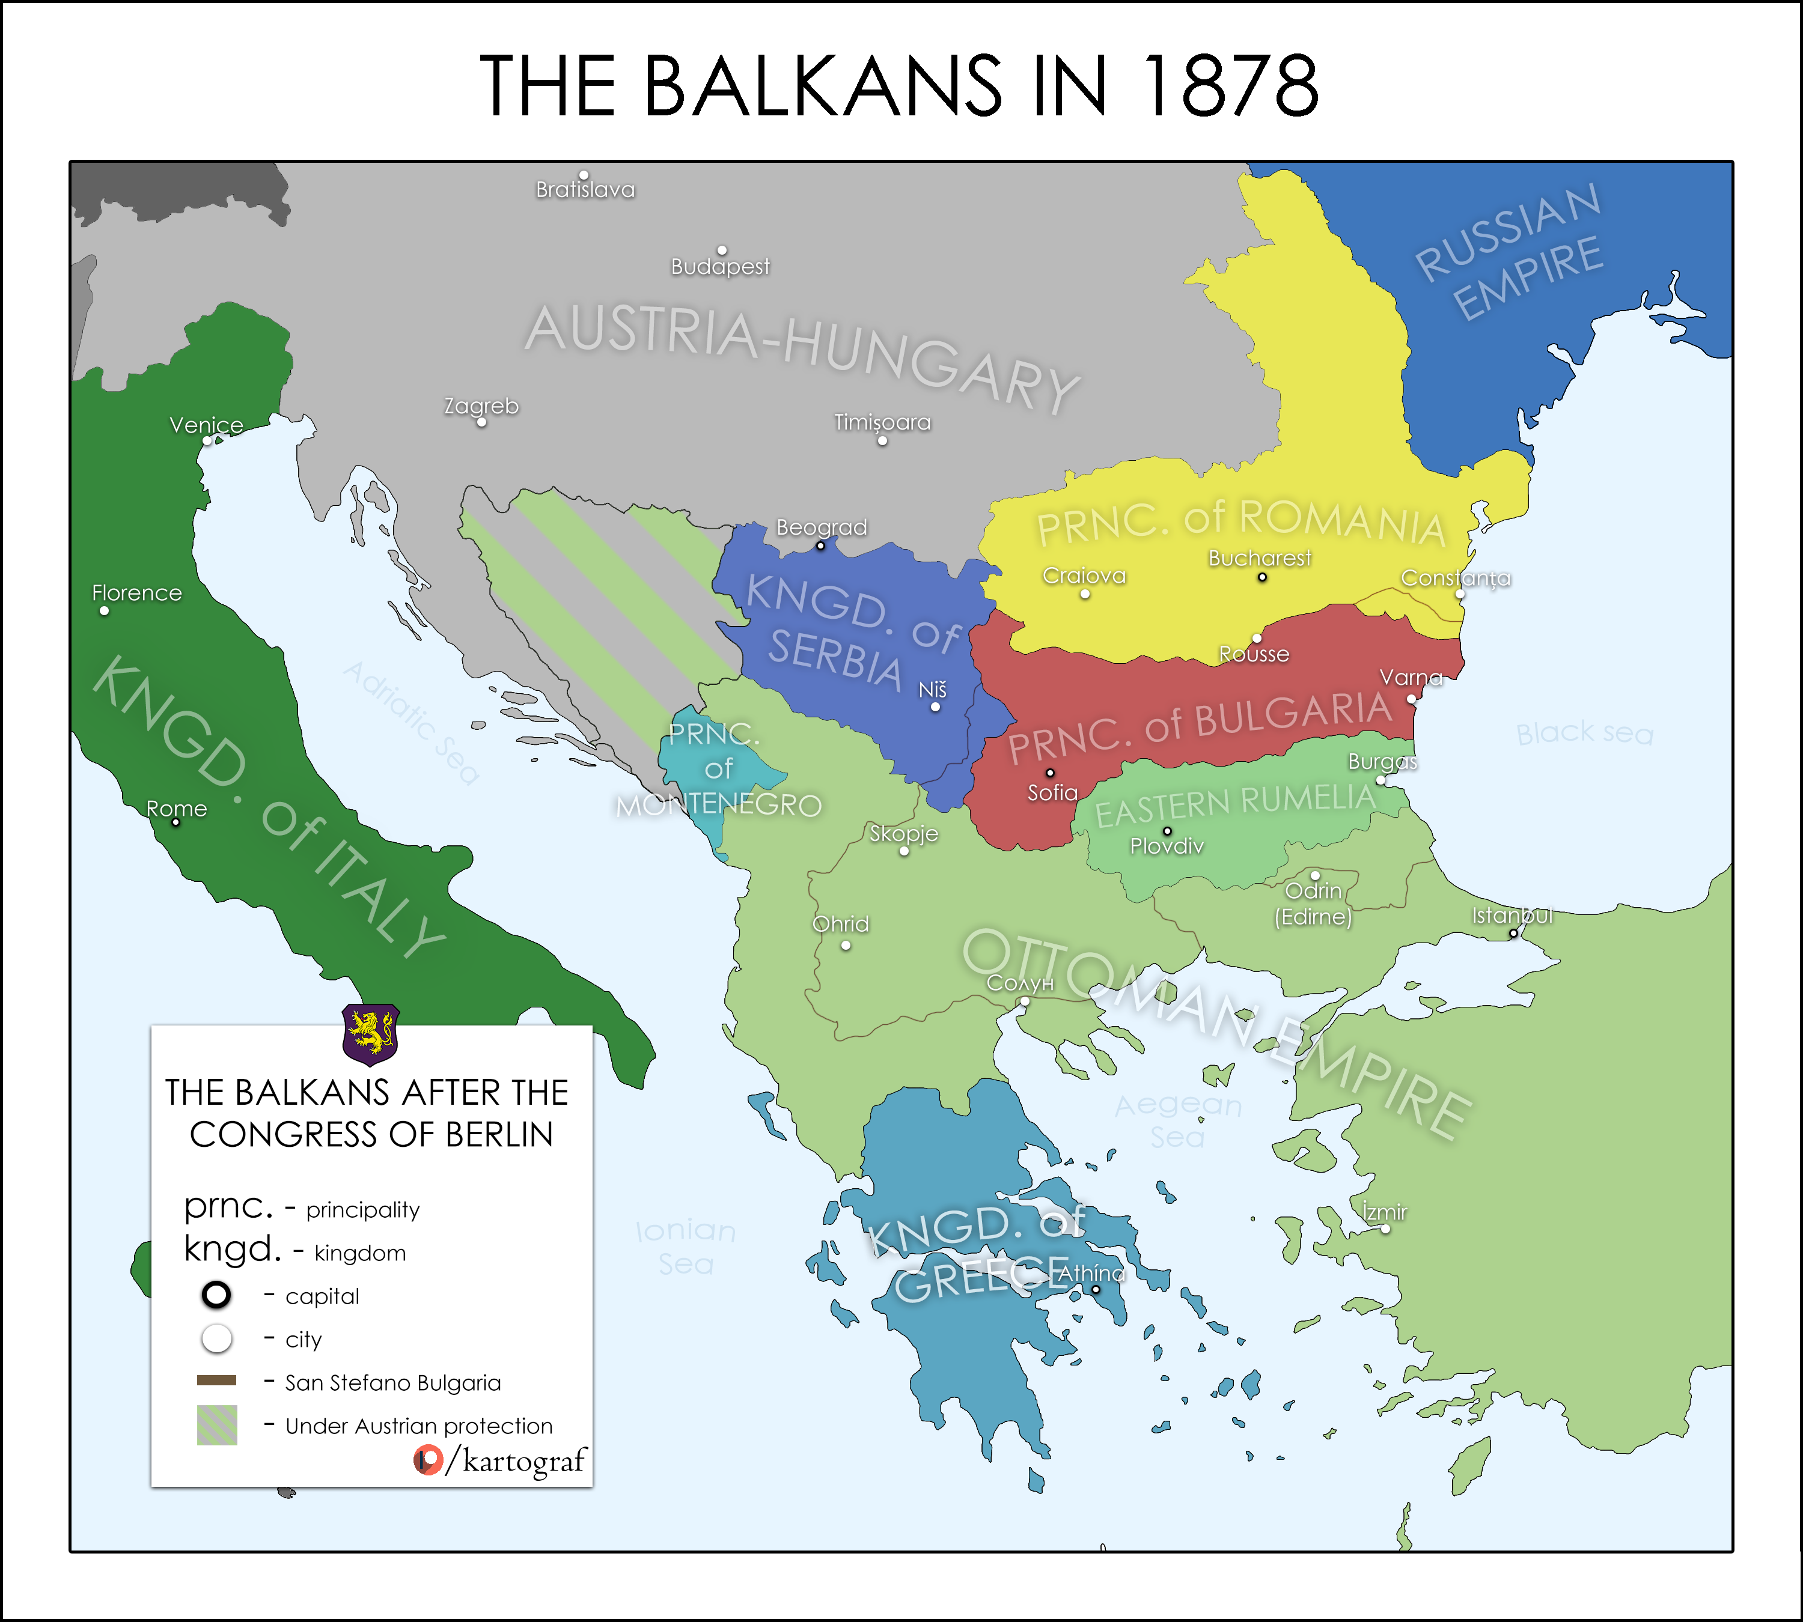
Berlinski kongres (1878.)
sazvan zbog nezadovoljstva velikih sila Sanstefanskim mirom
strah od širenja ruskog utjecaja
Austro-Ugarska dobiva pravo okupacije Bosne i Hercegovine
Srbija i Crna Gora međunarodno priznate kao neovisne države
Osmansko Carstvo dodatno slabi utjecaj na Balkanu
Slika 3. Granice nakon Berlinskoga kongresa
Izvor: Reddit

Slide 11
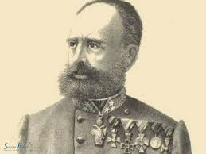
Okupacija BiH i težnje Hrvata
BiH formalno ostaje pod Osmanskim Carstvom, ali je stvarno pod austro-ugarskom upravom
uspostava nove vlasti: modernizacija uprave, školstva i infrastrukture
cilj Monarhije: stabilizacija i jačanje utjecaja na Balkanu
dio političkih krugova zagovara ujedinjenje s Hrvatskom
ideja najviše povezana s hrvatskim političarima i intelektualcima koji su zagovarali trializam
Slika 4. Josip Filipović
Izvor: Kamenjar

Slide 12
Literatura
Buconjić, fra Paškal, Nikić, fra Andrija. (1995.) Hercegovački ustanak 1875. Mostar – Veljaci: Franjevačka knjižnica i arhiv
Dragun, Tomislav (2019.) Leksikon suradnika "Plave revije„ (knjiga druga: odabrani prilozi 1.). Zagreb: dr. sc. Tomislav Dragun
Dukovski, Darko. (2005.) Povijest Srednje i Jugoistočne Europe 19. i 20. stoljeća (knjiga 1, 1800. - 1914.). Zagreb: Alineja
Lovrenović, Ivan. (2010.) Bosanski Hrvati. Zagreb – Sarajevo: Synopsis
Musa, Dušan, Raguž, Anđelka. (2019.) Hercegovački ustanak : 1875. - 1878. : studija : akteri, istine i zablude. Sarajevo: Rabić

Slide 13
Pitanja za raspravu
1) Je li Hercegovački ustanak bio primarno socijalni ili nacionalni pokret?
2) U kojoj mjeri su Kneževina Srbija i Kneževina Crna Gora pomagale ustanicima iz solidarnosti, a koliko iz vlastitih interesa?
3) Je li Berlinski kongres donio stabilnost Balkanu ili je samo odgodio buduće sukobe?

